Slide 1
Курс
Обработка больших данных
Лекция 13
Хранилища данных (Типы)

Slide 2
Содержание
Обработка больших данных. Л11
Хранилища данных
  OLAP и OLTP системы
  Характеристики BigData и хранилища данных
  Преимущества нереляционных СУБД
Требования к хранилищам данных

Slide 3
Хранилища данных

Slide 4
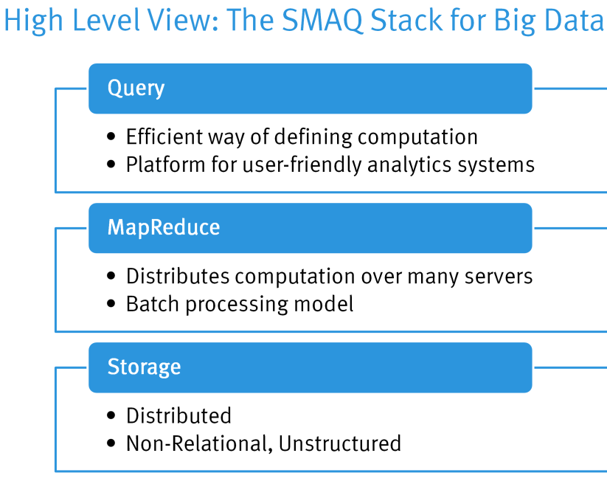
Хранилища данных
Из чего складываются большие данные
Данные +
Хранилище +
Среда выполнения обработки
(MapReduce)
Методы обработки +
Представление результатов
+
SMAQ - Storage, MapReduce and Query
Smack - Social, Mobile, Analytics and Cloud Technologies
http://www.onmeedia.com/donwloads/Big_Data_Now_Current_Perspectives_from_OReilly_Radar.pdf

Slide 5
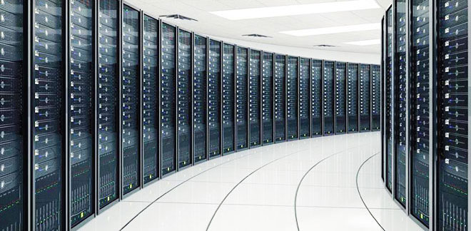
Понятие хранилища данных
Хранилища данных
Среда хранилища данных - это сложный конгломерат разнообразных инструментов и функций, реализующих непрерывный процесс создания, эксплуатации, постепенного расширения и изменения информационного склада. Основными компонентами такой среды являются программы доступа к источникам данных, инструменты преобразования оперативных и внешних данных, сервер базы данных хранилища, программа управления хранилищем (администратор) и склад метаданных.

Slide 6
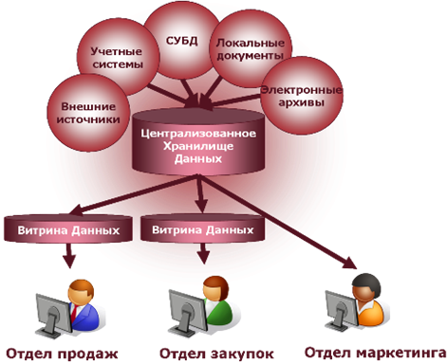
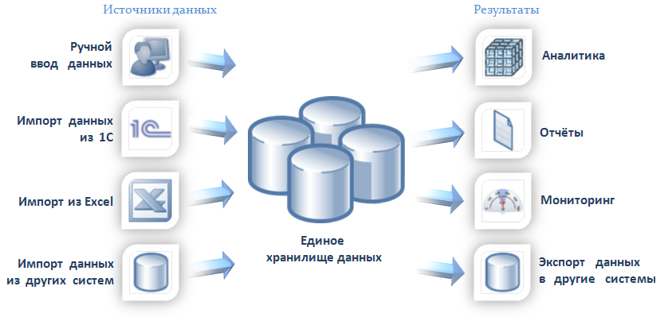
Понятие хранилища данных
Хранилища данных
В основе концепции ХД лежит идея разделения данных, используемых для оперативной обработки и для решения задач анализа.
Хранилище данных - предметно ориентированный, интегрированный, неизменчивый, поддерживающий хронологию набор данных, организованный для целей поддержки принятия решений.

Slide 7
Архитектуры хранилищ данных
Существует несколько различных методов создания и организации хранилища данных.
Окончательная структура архитектуры хранилища данных обычно основывается на потребностях организации.
Основными факторами, определяющими архитектуру, являются используемые аппаратные компоненты, созданное программное обеспечение, а также конкретные ресурсы данных, необходимые для обеспечения точного функционирования хранилища данных.
Чаще всего архитектуру ХД представляют тремя уровнями:
Notes:
Хранилище данных (англ. Data Warehouse) — предметно-ориентированная информационная корпоративная база данных, специально разработанная и предназначенная для подготовки отчётов, анализа бизнес-процессов с целью поддержки принятия решений в организации. Строится на базе клиент-серверной архитектуры, реляционной СУБД и утилит поддержки принятия решений (OLAP продуктов). Данные, поступающие в хранилище данных, становятся доступны только для чтения. Данные из промышленной оперативной БД копируются в хранилище данных таким образом, чтобы построение отчётов и OLAP-анализ не использовал ресурсы промышленной системы и не нарушал её стабильность. Данные загружаются в хранилище с определённой периодичностью, поэтому актуальность данных несколько отстает от оперативных баз данных. При этом они уже доступны для анализа при помощи различных средств построения отчетов. Затем данные (полностью или частично) подготавливаются для OLAP-анализа. Они могут быть загружены в специальную БД OLAP или оставлены в реляционном хранилище. Важнейшим его элементом являются метаданные, т. е. информация о структуре, размещении и трансформации данных. Благодаря ним обеспечивается эффективное взаимодействие различных компонентов хранилища.

Slide 8
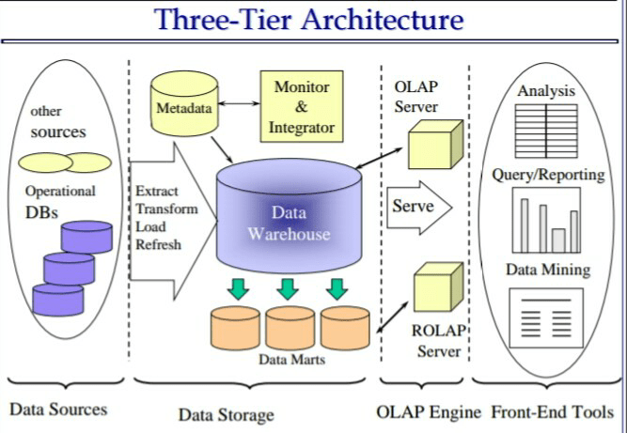
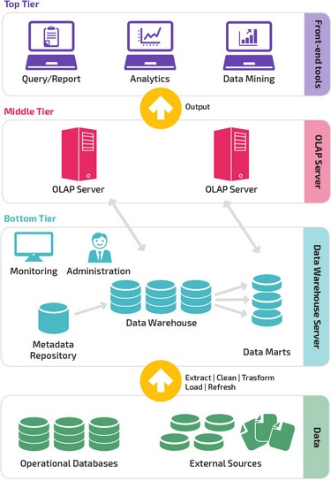
Архитектуры хранилищ данных
Notes:
Хранилище данных (англ. Data Warehouse) — предметно-ориентированная информационная корпоративная база данных, специально разработанная и предназначенная для подготовки отчётов, анализа бизнес-процессов с целью поддержки принятия решений в организации. Строится на базе клиент-серверной архитектуры, реляционной СУБД и утилит поддержки принятия решений (OLAP продуктов). Данные, поступающие в хранилище данных, становятся доступны только для чтения. Данные из промышленной оперативной БД копируются в хранилище данных таким образом, чтобы построение отчётов и OLAP-анализ не использовал ресурсы промышленной системы и не нарушал её стабильность. Данные загружаются в хранилище с определённой периодичностью, поэтому актуальность данных несколько отстает от оперативных баз данных. При этом они уже доступны для анализа при помощи различных средств построения отчетов. Затем данные (полностью или частично) подготавливаются для OLAP-анализа. Они могут быть загружены в специальную БД OLAP или оставлены в реляционном хранилище. Важнейшим его элементом являются метаданные, т. е. информация о структуре, размещении и трансформации данных. Благодаря ним обеспечивается эффективное взаимодействие различных компонентов хранилища.

Slide 9
Архитектуры хранилищ данных
Уровни:
Нижний уровень (Data Storage) — архитектура нижнего уровня состоит из сервера базы данных хранилища данных. Это реляционная система баз данных. Пользователи могут использовать внутренние инструменты, а также утилиты для ввода данных на этот уровень. Инструменты серверной части ответственны за извлечение, очистку, загрузку, а также функции обновления.
Средний уровень — средний уровень содержит сервер On-Line Analytical Processing (OLAP), реализуемый Реляционными OLAP (ROLAP) и Многомерными OLAP (MOLAP) технологиями обработки данных.
Верхний уровень — верхний уровень является клиентским уровнем, расположенным на видимой стороне пользовательского интерфейса. Верхний слой содержит инструменты, используемые для запросов, отчетов, анализа и извлечения данных.
Существует множество реализаций трехуровневой архитектуры. В традиционной реализации используются базы данных для реализации хранилищ. Современная реализация использует облако.
Notes:
Хранилище данных (англ. Data Warehouse) — предметно-ориентированная информационная корпоративная база данных, специально разработанная и предназначенная для подготовки отчётов, анализа бизнес-процессов с целью поддержки принятия решений в организации. Строится на базе клиент-серверной архитектуры, реляционной СУБД и утилит поддержки принятия решений (OLAP продуктов). Данные, поступающие в хранилище данных, становятся доступны только для чтения. Данные из промышленной оперативной БД копируются в хранилище данных таким образом, чтобы построение отчётов и OLAP-анализ не использовал ресурсы промышленной системы и не нарушал её стабильность. Данные загружаются в хранилище с определённой периодичностью, поэтому актуальность данных несколько отстает от оперативных баз данных. При этом они уже доступны для анализа при помощи различных средств построения отчетов. Затем данные (полностью или частично) подготавливаются для OLAP-анализа. Они могут быть загружены в специальную БД OLAP или оставлены в реляционном хранилище. Важнейшим его элементом являются метаданные, т. е. информация о структуре, размещении и трансформации данных. Благодаря ним обеспечивается эффективное взаимодействие различных компонентов хранилища.

Slide 10
Архитектуры хранилищ данных
Одной из наиболее развитых структур является структура ХД с добавлением "витрин данных" в хранилище. В витринах данных хранятся сводные данные по конкретной сфере деятельности, что делает эти данные легко доступными для конкретных форм анализа.
Например, добавление витрин данных может позволить финансовому аналитику легче выполнять подробные запросы к данным о продажах, прогнозировать поведение клиентов. Витрины данных облегчают анализ, адаптируя данные специально для удовлетворения потребностей конечного пользователя.
Notes:
Хранилище данных (англ. Data Warehouse) — предметно-ориентированная информационная корпоративная база данных, специально разработанная и предназначенная для подготовки отчётов, анализа бизнес-процессов с целью поддержки принятия решений в организации. Строится на базе клиент-серверной архитектуры, реляционной СУБД и утилит поддержки принятия решений (OLAP продуктов). Данные, поступающие в хранилище данных, становятся доступны только для чтения. Данные из промышленной оперативной БД копируются в хранилище данных таким образом, чтобы построение отчётов и OLAP-анализ не использовал ресурсы промышленной системы и не нарушал её стабильность. Данные загружаются в хранилище с определённой периодичностью, поэтому актуальность данных несколько отстает от оперативных баз данных. При этом они уже доступны для анализа при помощи различных средств построения отчетов. Затем данные (полностью или частично) подготавливаются для OLAP-анализа. Они могут быть загружены в специальную БД OLAP или оставлены в реляционном хранилище. Важнейшим его элементом являются метаданные, т. е. информация о структуре, размещении и трансформации данных. Благодаря ним обеспечивается эффективное взаимодействие различных компонентов хранилища.

Slide 11
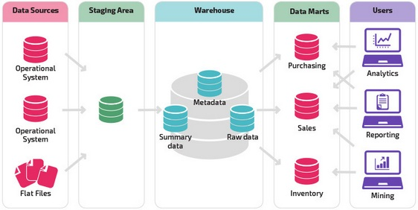
Архитектуры хранилищ данных
Notes:
Хранилище данных (англ. Data Warehouse) — предметно-ориентированная информационная корпоративная база данных, специально разработанная и предназначенная для подготовки отчётов, анализа бизнес-процессов с целью поддержки принятия решений в организации. Строится на базе клиент-серверной архитектуры, реляционной СУБД и утилит поддержки принятия решений (OLAP продуктов). Данные, поступающие в хранилище данных, становятся доступны только для чтения. Данные из промышленной оперативной БД копируются в хранилище данных таким образом, чтобы построение отчётов и OLAP-анализ не использовал ресурсы промышленной системы и не нарушал её стабильность. Данные загружаются в хранилище с определённой периодичностью, поэтому актуальность данных несколько отстает от оперативных баз данных. При этом они уже доступны для анализа при помощи различных средств построения отчетов. Затем данные (полностью или частично) подготавливаются для OLAP-анализа. Они могут быть загружены в специальную БД OLAP или оставлены в реляционном хранилище. Важнейшим его элементом являются метаданные, т. е. информация о структуре, размещении и трансформации данных. Благодаря ним обеспечивается эффективное взаимодействие различных компонентов хранилища.

Slide 12
Требования к хранилищам данных
Хранилища данных
Ральф Кимбалл (Ralph Kimball), один из авторов концепции хранилищ данных, описывал хранилище данных как «место, где люди могут получить доступ к своим данным»
(см., например, Ralph Kimball, «The Data Warehouse Toolkit: Practical Techniques for Building Dimensional Data Warehouses», John Wiley & Sons, 1996 и «The Data Webhouse Toolkit: Building the Web-Enabled Data Warehouse», John Wiley & Sons, 2000).
Он же сформулировал и основные требования к хранилищам данных:
  поддержка высокой скорости получения данных из хранилища;
  поддержка внутренней непротиворечивости данных;
  возможность получения и сравнения так называемых срезов данных (slice and dice);
  наличие удобных утилит просмотра данных в хранилище;
  полнота и достоверность хранимых данных;
  поддержка качественного процесса пополнения данных.

Slide 13
Методы проектирования ХД
Хранилища данных
Наиболее известными методиками к построению ХД являются подходы Инмона и Кимбола.
Метод проектирования Кимбола работает от частного к общему (Bottom-up дизайн) и означает соединение разрозненных витрин данных, построенных для решения определенных задач предметной области, в единое ХД. При этом такие витрины данных (денормализованные по определению) являются одновременно и пользовательскими базами для построения отчетности, и местом хранения данных.
В целом можно сказать, что подход Кимбола больше подходит для пилотных проектов и небольших проектов с простой структурой источников и витрин данных.

Slide 14
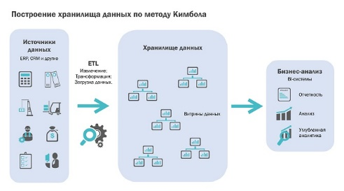
Методы проектирования ХД
Хранилища данных
Метод проектирования Кимбола:

Slide 15
Методы проектирования ХД
Хранилища данных
Методология Инмона, состоящая в концепции построения единого централизованного места хранения данных и порождении пользовательских витрин данных уже из него (Top-down дизайн).
Разница между двумя концепциями заключается именно в наличии единой базы данных, которая является централизованным местом хранения данных и служит источником для витрин данных.

Slide 16
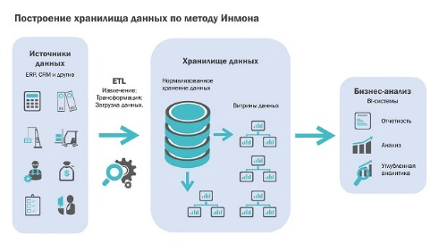
Методы проектирования ХД
Хранилища данных
Метод проектирования Инмона:

Slide 17
OLAP и OLTP системы хранения

Slide 18
OLAP и OLTP системы
OLTP – (On-Line Transaction Processing)
оперативная транзакционная обработка данных
OLAP – (On-Line Analytical Processing)
оперативная аналитическая обработка данных
Требования ACID
1. Atomicity — Атомарность
2. Consistency — Согласованность
3. Isolation — Изолированность
4. Durability — Надежность
(стр. 33)
CAP-теорема,
BASE архитектура

Slide 19
OLТP системы
  OLTP транзакционная система - способ организации БД, при котором система работает с небольшими по размерам транзакциями, но идущими большим потоком, и при этом клиенту требуется от системы минимальное время отклика.
  OLTP-системы предназначены для ввода, структурированного хранения и обработки информации (операций, документов) в режиме реального времени.
  Им характерны:
Сильно нормализованные модели данных;
При возникновении ошибки транзакция должна целиком откатиться и вернуть систему к состоянию, которое было до начала транзакции;
Обработка данных в реальном времени - выполнение максимального количества транзакций за короткие промежутки времени.

Slide 20
Использование OLTP
банковские и биржевые операции
регистрация прохождения детали на конвейере
фиксация в статистике посещений очередного посетителя веб-сайта
автоматизация бухгалтерского, складского учёта и учёта документов

Slide 21
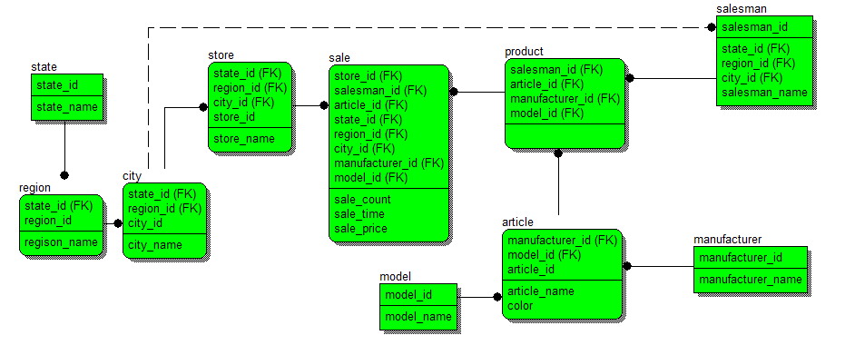
Предпосылки появления OLAP
Проблемы реляционных СУБД:
Относительная сложность написания SQL запросов и их большое количество
Агрегированные выборки
Необходимость привлечения IT специалистов
Notes:
Кодд обратил внимание вот на какие проблемы с реляционными базами данных. Реляционные СУБД, которые существовали на тот момент, идеально подходили для быстрого накопления и хранения в непротиворечивом виде различных транзакционных данных, но когда дело касается анализа накопленной информации, появлялись проблемы. Например:
В большой системе таблиц может быть сотни, они связаны между собой сложными цепочками отношений. И зачастую для того чтобы достать результат запроса “На какую сумму за сегодня было продано товара X?” нужно написать SQL, объединяющий десятки таблиц. Очевидно что такой код сложно и долго писать и отлаживать. А ведь запросов у пользователей может быть много и разных, под каждый такой SQL не напишешь.
Еще одна проблема заключается в том, что результатом запроса часто является не детальная, а агрегированная выборка. То есть нужно взять миллионы записей, просуммировать их и вернуть результат, который покажет помесячное изменение продаж. Очевидно, что запросы, которые суммируют миллионы записей, сильно нагружают сервер и могут просто мешать накоплению транзакционных данных. А если потом станет интересно посмотреть как менялись продажи по годам?
Вечная мечта разработчиков аналитических систем - сделать так, чтобы бизнес-пользователи, сами, с минимальным привлечением IT специалистов могли получать интересующую их информацию. Очевидно что обычный пользователь не напишет SQL на 10 листов и не сможет сам оптимизировать запросы.
Естественно, есть и другие проблемы.
Вывод: эта модель хранения данных не всегда была лучшим выбором для быстрого анализа данных

Slide 22
OLAP
Сам термин был предложен Эдгаром Коддом. Им же были сформулированы проблемы с РСУБД и сформулировал правила Кодда (требования к OLAP).
Позже Найджел Пендс (Nigel Pendse) предложил использовать для описания этой концепции и взамен предложенных Коддом 12-ти правил OLAP так называемый тест FASMI (от англ. Fast Analysis of Shared Multidimensional Information — быстрый анализ доступной многомерной информации).
Но об этом чуть позже…
Notes:
Кодд обратил внимание вот на какие проблемы с реляционными базами данных. Реляционные СУБД, которые существовали на тот момент, идеально подходили для быстрого накопления и хранения в непротиворечивом виде различных транзакционных данных, но когда дело касается анализа накопленной информации, появлялись проблемы. Например:
В большой системе таблиц может быть сотни, они связаны между собой сложными цепочками отношений. И зачастую для того чтобы достать результат запроса “На какую сумму за сегодня было продано товара X?” нужно написать SQL, объединяющий десятки таблиц. Очевидно что такой код сложно и долго писать и отлаживать. А ведь запросов у пользователей может быть много и разных, под каждый такой SQL не напишешь.
Еще одна проблема заключается в том, что результатом запроса часто является не детальная, а агрегированная выборка. То есть нужно взять миллионы записей, просуммировать их и вернуть результат, который покажет помесячное изменение продаж. Очевидно, что запросы, которые суммируют миллионы записей, сильно нагружают сервер и могут просто мешать накоплению транзакционных данных. А если потом станет интересно посмотреть как менялись продажи по годам?
Вечная мечта разработчиков аналитических систем - сделать так, чтобы бизнес-пользователи, сами, с минимальным привлечением IT специалистов могли получать интересующую их информацию. Очевидно что обычный пользователь не напишет SQL на 10 листов и не сможет сам оптимизировать запросы.
Естественно, есть и другие проблемы.
Вывод: эта модель хранения данных не всегда была лучшим выбором для быстрого анализа данных

Slide 23
OLAP системы
В OLAP применяется многомерное представление агрегированных данных для обеспечения быстрого доступа к стратегически важной информации в целях углубленного анализа. Реализации технологии OLAP являются компонентами программных решений класса Business Intelligence (BI). Приложения OLAP должны обладать следующими основными свойствами:
многомерное представление данных;
поддержка сложных расчетов;
правильный учет фактора времени.

Slide 24
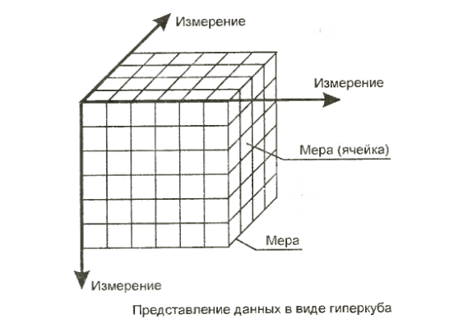
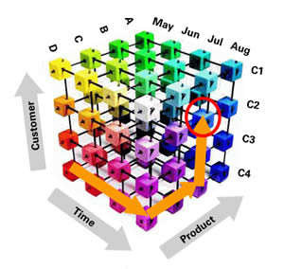
Многомерное представление данных (Гиперкуб)

Slide 25
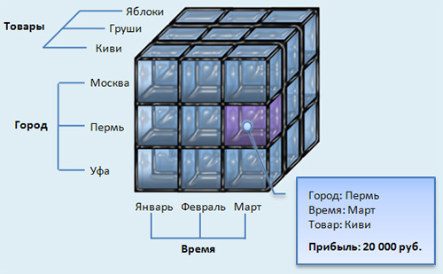
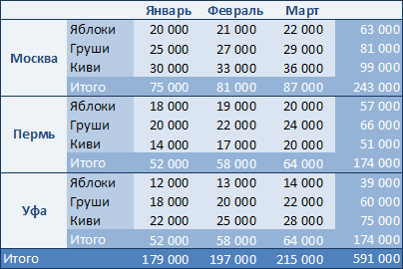
OLAP – куб и срезы данных
Появляется идея о том, что можно сделать специализированный сервер и пусть данные в нем будут храниться не в виде таблиц, связанных между собой, а в виде кубов и измерений.
Измерения - основные атрибуты анализируемого бизнес-процесса
На пересечениях осей - измерений (Dimensions) - находятся данные, количественно характеризующие процесс - меры (Measures).
Notes:
OLAP предоставляет удобные быстродействующие средства доступа, просмотра и анализа деловой информации. Пользователь получает естественную, интуитивно понятную модель данных, организуя их в виде многомерных кубов (Cubes). Осями многомерной системы координат служат основные атрибуты анализируемого бизнес-процесса. Например, для продаж это могут быть товар, регион, тип покупателя. В качестве одного из измерений используется время. На пересечениях осей - измерений (Dimensions) - находятся данные, количественно характеризующие процесс - меры (Measures). Это могут быть объемы продаж в штуках или в денежном выражении, остатки на складе, издержки и т. п. Пользователь, анализирующий информацию, может "разрезать" куб по разным направлениям, получать сводные (например, по годам) или, наоборот, детальные (по неделям) сведения и осуществлять прочие манипуляции, которые ему придут в голову в процессе анализа.
В качестве мер в трехмерном кубе, изображенном на рис , использованы суммы продаж (прибыль), а в качестве измерений - время, товар и город.

Slide 26
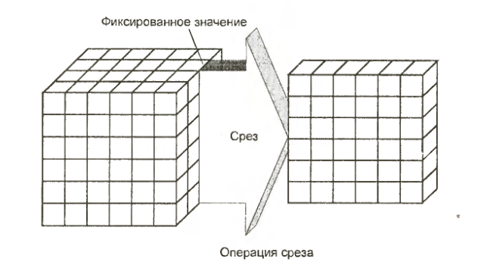
Операция среза (slice)

Slide 27
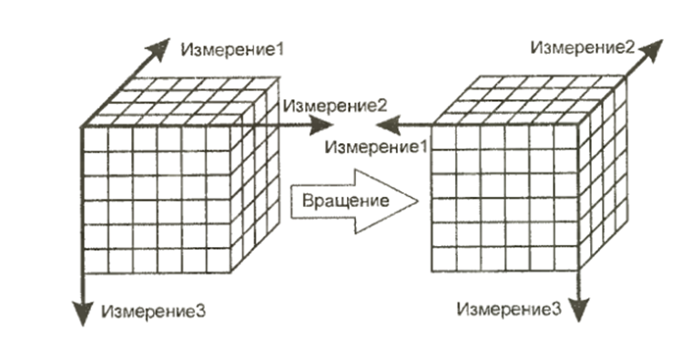
Операция вращения (rotate)

Slide 28
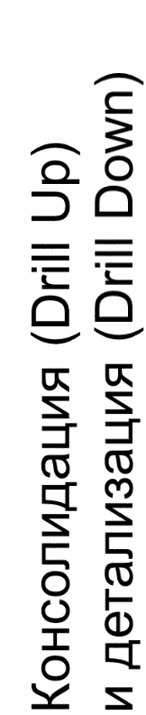
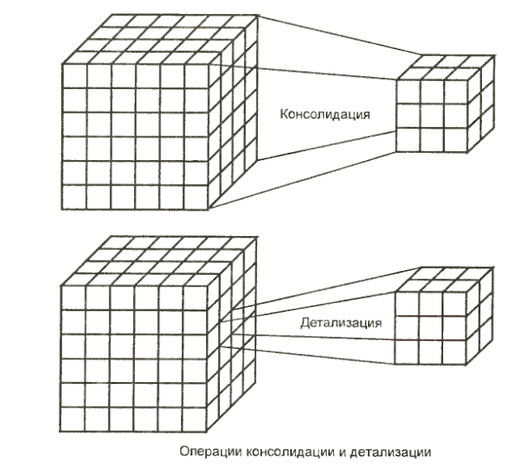
Консолидация и детализация

Slide 29
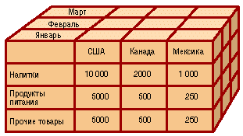
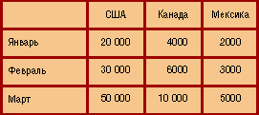
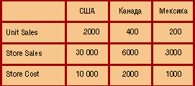
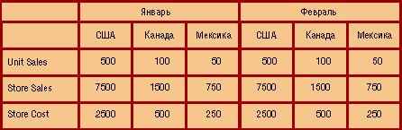
OLAP – куб и срезы данных

Slide 30
Преимущества многомерной схемы хранения перед реляционной
Легкая навигация по фактам
Легко определять вычисления над фактами
Можно работать не с отдельной ячейкой, а описать одной формулой операцию над целым диапазоном, так, как будто это одна ячейка.
Легкость доступа к агрегированным данным (не нужно ждать, пока сервер обсчитает сумму по миллиону измерений. Достаточно просто указать ячейку куба с координатами, соответствующими агрегированной сумме. И даже не нужно указывать ячейку, интерфейс пользователя сам сгенерирует запрос с указанием координаты нужной ячейки. Конечно, чтобы агрегированный результат был в этой ячейке он должен быть предварительно обсчитан.)
И т.д.

Slide 31
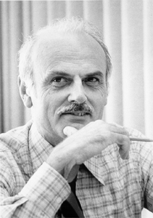
Двенадцать правил Кодда
В 1993 Э. Кодд с партнерами опубликовали статью c 12 правилами, инициированную компанией Arbor Software (сегодня это Hyperion Solutions), озаглавленную «Обеспечение OLAP (оперативной аналитической обработки) для пользователей - аналитиков»:
1. Концептуальное многомерное представление.
2. Прозрачность.
3. Доступность.
4. Постоянная производительность при разработке отчетов.
5. Клиент-серверная архитектура.
6. Общая многомерность.
7. Динамическое управление разреженными матрицами.
8. Многопользовательская поддержка.
9. Неограниченные перекрестные операции.
10. Интуитивная манипуляция данными.
11. Гибкие возможности получения отчетов.
12. Неограниченная размерность и число уровней агрегации.
Notes:
Эта статья включала 12 правил, которые теперь хорошо известны. В 1995 году к ним были добавлены еще шесть (которые известны в значительно меньшей степени). Доктор Кодд разбил на четыре группы эти правила, назвав их “особенностями”. однако заметим, что сегодня они редко цитируются и мало используются.

Slide 32
Дополнительные правила Кодда
Пакетное извлечение против интерпретации
Поддержка всех моделей ОLАР-анализа
Обработка ненормализованных данных
Сохранение результатов OLAP: хранение их отдельно от исходных данных
Исключение отсутствующих значений
Обработка отсутствующих значений

Slide 33
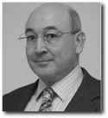
Тест FASMI
FAST (Быстрый)(В среднем 5 сек)
ANALYSIS (Анализ)
  система может справляться с любым логическим и статистическим анализом, характерным для данного приложения, и обеспечивает его сохранение в виде, доступном для конечного пользователя.
SHARED (Разделяемой)
система осуществляет все требования защиты конфиденциальности
MULTIDIMENSIONAL (Многомерной)
INFORMATION (Информации)
Nigel Pendse
Большинство существующих OLAP-систем удовлетворяет всем этим признакам.
Notes:
Позднее Пендс (Nigel Pendse) , считая, что правила Кодда не достаточны для удовлетворительного определения именно OLAP-систем, переработали их в так называемый тест FASMI. Это определение впервые было сформулировано в начале 1995 и с тех пор не нуждалось в пересмотре.
Т.о. возможно резюмировать OLAP-определение только пятью ключевыми словами: Быстрый Анализ Разделяемой Многомерной Информации - или, кратко - FASMI.
FAST (Быстрый) - означает, что система должна обеспечивать выдачу большинства ответов пользователям в пределах приблизительно пяти секунд. При этом самые простые запросы обрабатываются в течение одной секунды и очень немногие - более 20-ти секунд. Недавнее исследование в Нидерландах показало, что конечные пользователи воспринимают процесс неудачным, если результаты не получены по истечении 30 секунд. Они способны нажать “Alt+Ctrl+Del”, если система не предупредит их, что обработка данных требует больше времени.
ANALYSIS (Анализ) означает, что система может справляться с любым логическим и статистическим анализом, характерным для данного приложения, и обеспечивает его сохранение в виде, доступном для конечного пользователя.
SHARED (Разделяемой) означает, что система осуществляет все требования защиты конфиденциальности (возможно до уровня ячейки) и, если множественный доступ для записи необходим, обеспечивает блокировку модификаций на соответствующем уровне.
MULTIDIMENSIONAL (Многомерной) -наше ключевое требование. Если бы мы должны были определить OLAP одним словом, то выбрали бы его. Система должна обеспечить многомерное концептуальное представление данных, включая полную поддержку для иерархий и множественных иерархий, поскольку это определенно наиболее логичный способ анализировать бизнес и организации.
INFORMATION (Информации) - это все. Необходимая информация должна быть получена там, где она необходима.

Slide 34
OLAP-серверы
MOLAP (Multidimensional OLAP – многомерный OLAP)
ROLAP (Relational OLAP – реляционный OLAP)
HOLAP (Hybrid OLAP – гибридный OLAP)
Real-time OLAP (ROLAP реального времени)
DOLAP (Desktop OLAP – настольный OLAP)
WOLAP (Web-based OLAP – OLAP ориентированный на Web)
SOLAP (Spatial OLAP – пространственный OLAP)
Mobile OLAP (OLAP для мобильных устройств)
JOLAP (Java OLAP)

Slide 35
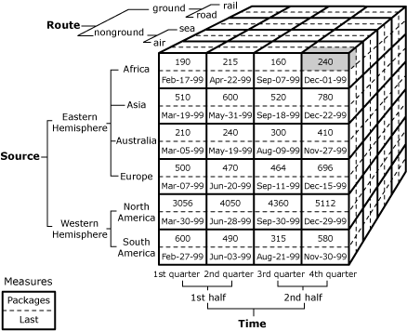
MOLAP (Multidimensional OLAP) - и детальные данные, и агрегаты хранятся в многомерной БД
Достоинства MOLAP-систем:
все данные хранятся в многомерных структурах, что существенно повышает скорость обработки запросов;
обработка разреженных данных выполняется лучше, чем в ROLAP.
Недостатки:
данные куба «оторваны» от базовой таблицы; необходимы специальные инструменты для формирования кубов и их пересчёта в случае изменения базовых значений;
сложно изменять измерения без повторной агрегации.
Notes:
Представители: Cognos Powerplay, Oracle OLAP Option, Oracle Essbase, Microsoft Analysis Services, TM1, Palo, IdeaSoft O3.

Slide 36
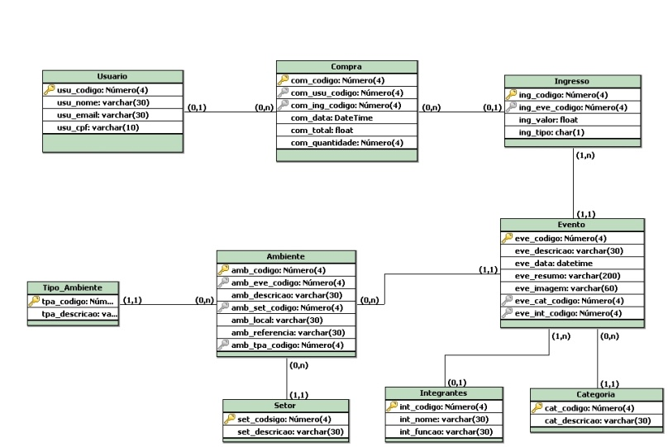
ROLAP (Relational OLAP) - детальные данные хранятся в реляционной БД; агрегаты хранятся в той же БД в специально созданных служебных таблицах.
Достоинства:
возможность использования ROLAP с хранилищами данных и различными OLTP-системами;
возможность манипулирования большими объемами данных;
Недостатки:
медленнее, чем MOLAP и HOLAP;
функциональность систем ограничивается возможностями SQL;
сложность пересчета агрегированных значений при изменениях данных.
Notes:
Представители: Пионером ROLAP был продукт Metaphor компании Metaphor Computer Systems, появившийся в 80-х годах. Также выделим DSS Suite фирмы MicroStrategy, MetaCube фирмы IBM Informix, Platinum Beacon от Platinum, Brio, Business Objects, DecisionSuite компании Information Advantage. На современном этапе развития ROLAP отметим Mondrian, JasperAnalysis, MicroStrategy 9, Tableau Software, Cognos Powerplay, Microsoft Analysis Services.

Slide 37

HOLAP (Hybrid OLAP) - детальные данные хранятся в реляционной БД, а агрегаты хранятся в многомерной БД.
Достоинства:
комбинирование технологии ROLAP для разреженных данных и MOLAP для плотных областей
Недостатки:
необходимость поддерживания MOLAP и ROLAP
проигрывает по скорости MOLAP
Notes:
Представители: Microsoft Analysis Services, MicroStrategy, IBM DB2 OLAP Server, Sagent Holos.

Slide 38
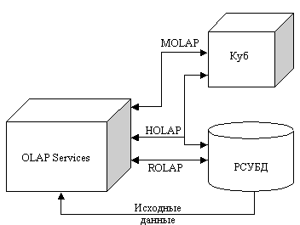
MOLAP, HOLAP, ROLAP

Slide 39
Основные вехи развития OLAP
1962 - Публикация ” A Programming Language” Кена Айверсона (IBM) - Первый многомерный язык программирования;
1970 - Появился Express. Первый многомерный продукт, ныне - собственность компании Oracle;
1982 - Comshare System W. Первый OLAP инструмент, ориентированный на финансовые приложения. На рынке больше не предлагается, позднее Essbase использовал многие его концепции;
1984 - Запущен Metaphor. Первый ROLAP;
1990 - Cognos PowerPlay. Первый OLAP для Windows и первым настольным OLAP. Сегодня лидирует в секторе настольных OLAP;
1992 - Выпущен Essbase. Первый OLAP продукт,имеющий хороший рынок;
1993 - Напечатана статья Кодда с определением OLAP;
1994 - MicroStrategy DSS Agent. Первый ROLAP без многомерной СУБД, почти вся обработка выполняется с помощью множества SQL-запросов;
1995 - Создан Holos 4.0. Первый HOLAP;
1999 - Выпущен Microsoft OLAP Services .

Slide 40





Доли производителей на рынке OLAP
Место | Производитель | Доля | Лого
1 | Microsoft ecosystem | 31.6%
2 | Oracle (incl Hyperion) | 21.7%
3 | SAP (incl Business Objects, Cartesis, OutlookSoft) | 17.8%
4 | IBM (incl Cognos, Applix) | 16.6%
5 | MicroStrategy | 7.3%

Slide 41


Российские производители инструментов класса OLAP
Intersoft Lab
Программный продукт
«Контур»
BaseGroup Labs
Программный продукт
«Deductor»

Slide 42
Применение OLAP на практике
Анализ финансовых показателей деятельности предприятия
Корпоративная отчетность
Анализ бюджетных данных
Анализ клиентской базы
Анализ складских данных
Анализ продаж
Анализ закупок и цен
Анализ посещаемости Web-сайта
Публикация маркетинговых исследований
Создание информационного сервиса
Потенциально применение таких продуктов возможно везде, где происходит сбор информации и требуется ее анализ
Notes:
Анализ финансовых показателей деятельности предприятия
динамика остатков и оборот организации, структура доходов и их распределение по клиентам, товарам, дням недели, месяцам, кварталам, за год и т.д.
Корпоративная отчетность
В распределенной организации филиалы регулярно передают данные в центральный офис. Здесь данные попадают в единое Хранилище. Над ними выполняются дополнительные расчеты, для которых в филиалах нет данных.
Анализ бюджетных данных
Сотрудники бюджетно-аналитических и планово-экономических подразделений выпускают «план-факт» отчеты об исполнении бюджетов за месяц, квартал, год, анализируют бюджетные планы в разрезе центров финансовой ответственности и бизнес-направлений, детализируют значения бюджетных статей и т.д.
Анализ клиентской базы
На основе данных о клиентах строится отраслевой и географический портрет покупателей товаров и потребителей услуг, оценивается динамика клиентской базы, влияние маркетинговых мероприятий на увеличение числа клиентов, выявляются клиенты, которые приносят 80% прибыли, исследуется история продаж и т.д.
Анализ складских данных
«Сколько продукции было закуплено заказчиком Ивановым в третьей декаде сентября?», «Каков оптимальный объем активных и резервных запасов по данной товарной позиции?», «Существуют ли сезонные колебания по данному типу товаров и какова их амплитуда?» и т.п.
Анализ продаж
«Сколько товара продано?», «На какую сумму продано?» расширяются по мере усложнения бизнеса и накопления исторических данных: «… в Москве, в Сибири?», «… в прошлом квартале, по сравнению с нынешним?», «… через магазин А, по сравнению с магазином Б?»
Анализ закупок и цен
Анализ посещаемости Web-сайта
Публикация маркетинговых исследований
Создание информационного сервиса

Slide 43

Применение OLAP на практике
Одна из крупнейших компаний в сфере ресторанного бизнеса
В настоящее время работает более 200 кофеен
География - Москва, регионы РФ и страны СНГ
Открытие новых заведений, растущее число посетителей, широкий ассортимент кофейни привели к резкому увеличению объемов информации, хранящейся в учетных системах. В то же время конкуренция и стремление учесть пожелания гостей требуют анализа оперативных и исторических данных. Поэтому было принято решение создать корпоративное хранилище данных и разработать систему аналитических отчетов.
Были поставлены следующие задачи:
Сбор и объединение данных из разных учётных систем.
Хранение данных за весь период работы.
Предоставление пользователю возможности построения динамических аналитических отчетов по любому сочетанию исторических и текущих данных.
Создание математических моделей на исторических и текущих данных.

Slide 44
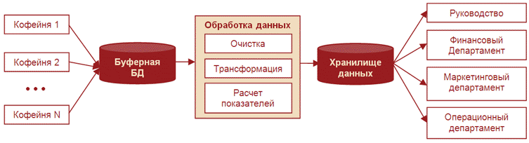
Применение OLAP на практике
Было спроектировано хранилище данных на базе Deductor Warehouse 6 для СУБД MS SQL, настроена интеграция с 1С.Предприятие 8.1, R-Keeper и с другими информационными источниками. Большое внимание было уделено организации ETL-процесса: настроены процедуры поиска ошибок и пропусков данных, сформированы механизмы очистки, выявления дубликатов и противоречий. Затем были построены первые аналитические отчеты.
Notes:
Решение
Планово-аналитическим управлением сети "Шоколадница" совместно со специалистами BaseGroup Labs было спроектировано хранилище данных на базе Deductor Warehouse 6 для СУБД MS SQL, настроена интеграция с 1С.Предприятие 8.1, R-Keeper и с другими информационными источниками. Большое внимание было уделено организации ETL-процесса: настроены процедуры поиска ошибок и пропусков данных, сформированы механизмы очистки, выявления дубликатов и противоречий. Затем были построены первые аналитические отчеты.
После обучения специалистов сети на образовательном портале BaseGroup Labs, они смогли в короткие сроки перейти на самостоятельную поддержку и дальнейшее развитие системы. Успех проекта стал возможен благодаря активному участию сотрудника сети кофеен "Шоколадница" Елене Караман, это позволило реализовать аналитическую систему в заданные сроки. В настоящее время ежемесячно в хранилище данных загружается более 3 млн. записей о продажах во всех кофейнях сети, а использование OLAP-кубов позволяет быстро формировать аналитические отчеты в любых разрезах и с любой степенью детализации.
Пользователями аналитической системы стали сотрудники операционного, маркетингового, финансового департаментов и руководство сети. По словам Генерального управляющего сети "Шоколадница" Алексея Каира внедрение системы увеличило глубину анализа, повысило скорость и точность принятия управленческих решений.

Slide 45
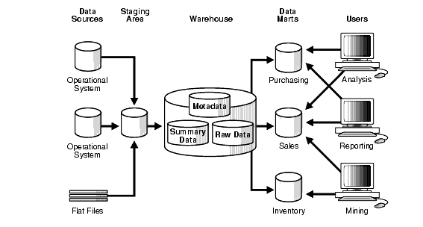
Хранилище данных
OLAP системы
Состав хранилищ данных
Метаданные
Исходные данные
Предварительно проанализированные данные
Основные метаданные OLAP
Куб
Факты
Измерения
  Уровни
  Иерархии
  Атрибуты

Slide 46
Характеристики OLAP и OLTP
  Характеристики OLTP системы
  · Большой объем информации
  · Часто различные БД для разных подразделений
  · Нормализованная схема, отсутствие дублирования информации
  · Интенсивное изменение данных
  · Транзакционный режим работы
  · Транзакции затрагивают небольшой объем данных
  · Обработка текущих данных – мгновенный снимок
  · Очень много клиентов
  · Малое время отклика – несколько секунд
  Характеристики OLAP системы
  · Большой объем информации
  · Синхронизированная информация из различных БД с использованием общих классификаторов
  · Ненормализованная схема БД с дубликатами
  · Данные меняются редко, изменение происходит через пакетную загрузку
  · Выполняются сложные нерегламентированные запросы над большим объемом данных с широким применением группировок и агрегатных функций.
  · Анализ временных зависимостей
  · Небольшое количество работающих пользователей – аналитики и менеджеры
  · Большее время отклика (но все равно приемлемое) – несколько минут

Slide 47
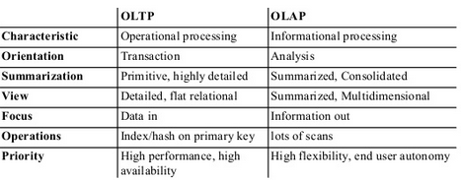
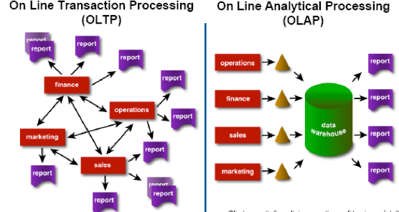
OLAP vs OLTP

Slide 48
Характеристики BigData и хранилища данных

Slide 49
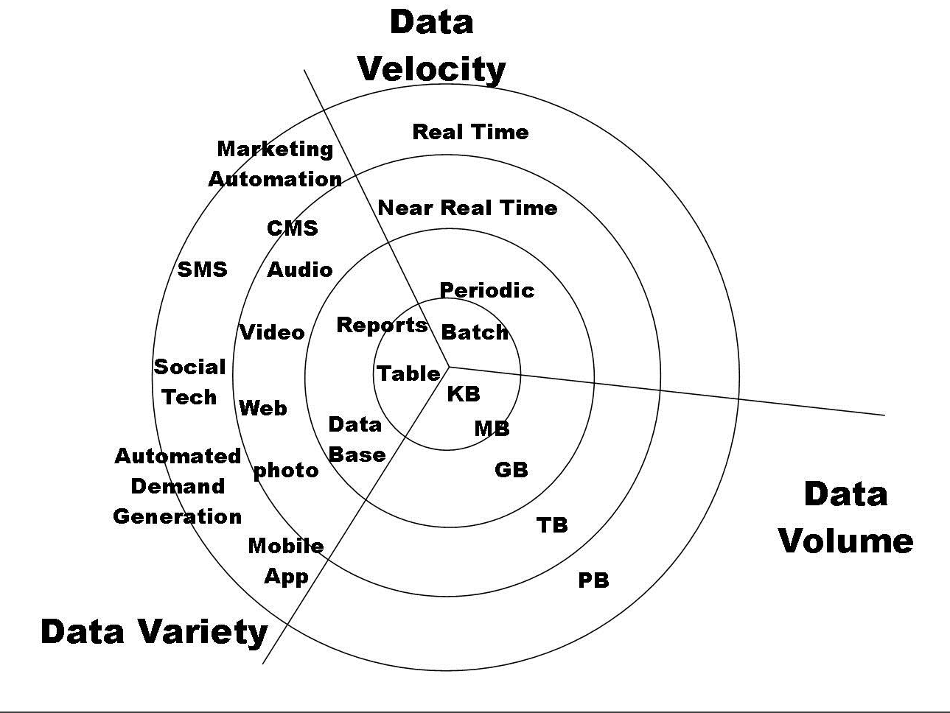
Определение BigData (3V)
Volume = Объём
Variety = Разнообразие
Velocity = Скорость
Notes:
Volume = Объём: относится к наборам данных, размер которых выходит за пределы возможностей программных средств типичной базы данных собирать, хранить, обрабатывать и анализировать данные
Variety = Разнообразие: способность обработки множества типов, источников и форматов данных от сенсоров, умных устройств, социальных сетей. Интегрировать все большее число источников, содержащих различные данные (структурированные наряду с сырыми, слабоструктурированными, неструктурированными данными, извлекаемыми из web- страниц, web log файлов, e-mails, документов и др.)
Velocity = Скорость: реакция на текущую информацию за время, ограниченное приложением; потоковая обработка (например, GPS данных в реальном времени). Приложения: электронная торговля, размещение на Web страницах в реальном времени, определение намерений пользователей в реальном времени, мобильные социальные сети

Slide 50
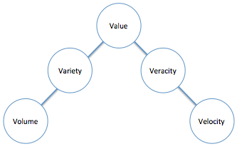
Определение BigData (5V+)
Veracity = Достоверность
  Шум
  Пропуски
  Взаимоисключения
  Отклонения
  Аномалии
Value (Ценность)
Virtualization (Виртуализация)

Slide 51
Скорость в RDBMS
(Реляционных СУБД)
Данные на диске или в кэше
Скорость записи – отличная
Скорость выборки, с использованием индексов, в т.ч. random – отличная
Cкорость построения (перестройки) индекса?
Вложенный select?
Сложный join без индекса?
Update = Delete + Insert ? С переиндексацией?
Блокировки при большом количестве клиентов?

Slide 52
Объем (Volume) - Масштабирование RDBMS
RDBMS требует целостности, в первую очередь индексов
Виды масштабирования
Вертикальное – «усиление» сервера
  Ограничено
  Не увеличивает пропускную способность
Горизонтальное – Master-Slave
  Вставка, изменения – только на одном сервере
  Выборки – на остальных
Горизонтальное с доступом к «slave-ам» (cluster)
  Где хранить индексы?
  Каскадные update и delete?
  Backups?

Slide 53
Разнообразие (Variety) в RDBMS?
Если атрибуты объектов из разных источников – разные, то большинство столбцов пустые - разреженные данные, не оптимальные объемы:
  Изменение структуры объектов?
  Добавление столбца в существующую большую базу?
  Изменение типа столбца без потери целостности?

Slide 54
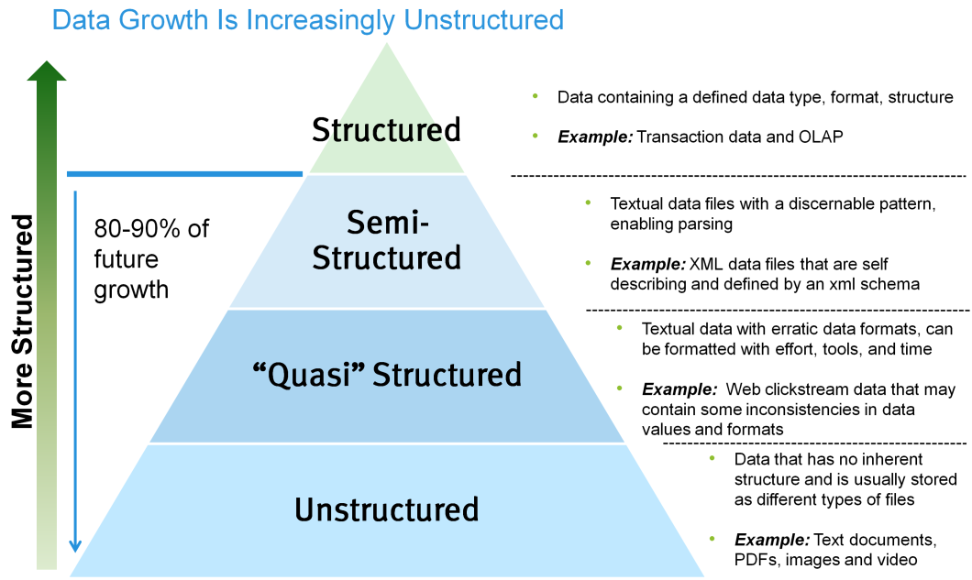
Структурированность данных

Slide 55

Почему не реляционные СУБД?
Фиксированная схема, построчное хранение, ACID,SQL, абстрагирование от уровня хранения данных
Изначально не ориентированы на работу с большими объемами данных в распределенном режиме (+ с высокими скоростями чтения-записи)
Есть решения по репликации и распределению существующих РСУБД
  Попытки исправить ситуацию задним числом
  Сложны в установке и сопровождении
  Статическое разбиение данных
Большой частью функциональности приходится жертвовать
  Join, сложные запросы, триггеры, представления, внешние ключи и контроль ссылочной целостности
  Становятся очень дорогими в распределенном режиме или вообще не работают
  Не удовлетворяют высоким требованиям по скорости чтения-записи

Slide 56
Альтернативные решения (NoSQL)
Изначально имеют распределенную архитектуру, ориентированную на горизонтальное масштабирование путем добавления новых узлов
Нарушают классические принципы (нормализация данных, фиксированная схема, ACID) и отказываются от части функциональности РСУБД (join, вторичные индексы)
Для большого класса задач позволяют делать то, чего не могут РСУБД:
  Хранить и обеспечивать быстрый, масштабируемый доступ к очень большим таблицам на кластерах из массовых серверов
http://en.wikipedia.org/wiki/NoSQL_ (concept)

Slide 57
Примеры распределенных хранилищ

Slide 58
Примеры распределенных хранилищ
BigTable (Google)
Dynamo (Amazon)
HBase
Cassandra
Voldemort
Riak
Hypertable
MongoDB
Redis
...
Column vs Key-value storage
  http://labs.google.com/papers/bigtable.html
  http://www.allthingsdistributed.com/2007/10/amazons_dynamo.html

Slide 59
Требования к хранилищам данных:
ACID требования,
CAP-теорема,
BASE архитектура

Slide 60
ACID – требования надежности к транзакционной системе
Atomicity - Атомарность. Атомарность гарантирует, что никакая транзакция не будет зафиксирована в системе частично. Достигается реализацией транзакции и откатами.
Consistency - Согласованность. Каждая успешная транзакция по определению фиксирует только допустимые результаты – согласованные данные. Достигается полнотой необходимых действий внутри одной транзакции.
Isolation - Изолированность. Во время выполнения транзакции параллельные транзакции не должны оказывать влияние на её результат. Достигается блокировками.
Durability - Надежность. Устойчивость к сбоям тех данных, которые изменялись в успешных транзакциях.
Идея ACID была предложена Джимом Греем в середине 70-х, а аббревиатура появилась в начале восьмидесятых и с тех пор стала священной коровой СУБД, выхоленной и вылощенной со всей математической строгостью.

Slide 61
CAP теорема (теорема Брюера)
эвристическое утверждение о том, что в любой реализации распределённых вычислений возможно обеспечить не более двух из трёх следующих свойств:
  Согласованность / целостность данных (англ. Consistency) — во всех вычислительных узлах в один момент времени данные не противоречат друг другу;
  Доступность (англ. Availability) — любой запрос к распределённой системе завершается корректным откликом;
  Устойчивость к разделению / разделяемость (англ. Partition tolerance) — расщепление распределённой системы на несколько изолированных секций не приводит к некорректности отклика от каждой из секций.

Slide 62
CAP теорема (теорема Брюера)
Теорема была предложена профессором Калифорнийского университета Беркли, Эриком Брюером, основателем компании Intkomi, который сейчас работает в Google.
Теорема CAP универсальна, ее действие распространяется за пределы СУБД, и она стала поводом для весьма серьезных дискуссий.
К сожалению, в многочисленных обсуждениях не отмечена одна чрезвычайно важная сторона теоремы CAP и то, как она соотносится с ACID:
  Условия CAP (2000г) были сформулированы существенно позже, чем ACID (1973г), и случилось это в совсем ином технологическом окружении, когда распределение вычислений и хранения данных стало не просто естественным, а обязательным. Грей же представил свое видение, когда ничего, кроме централизованных компьютерных систем, еще не было, а если и существовали отдельные распределенные системы, то как экзотика.
  В силу этого теорема CAP имеет более широкий смысл, а ACID относится к ее частному случаю. Естественно, что частный случай может удовлетворять более строгим ограничениям, чем общий. Таким образом, теорема CAP исторически не имеет никакого отношения к реляционным базам данных, следовательно, противопоставление ACID и CAP с методологической точки зрения ошибочно.

Slide 63
CAP-теорема, кейс «позвони-напомним»
1. У меня есть записная книжка и телефон (-Разделяемость)
2. Не справляюсь с потоком(-Доступность), прошу жену.
3. У нее своя книжечка, клиент звонит то мне, то ей, возникают конфликты (-Целостность).
3. Договариваемся при внесении изменений вносить в обе книжечки. Много времени уходит на синхронизацию, упала скорость приема звонков (-Доступность).
4. …
5. Profit--; (((

Slide 64
CA – Целостность и доступность
Система, во всех узлах которой данные согласованы и обеспечена доступность, жертвует устойчивостью к распаду на секции (целостностью).
Такие системы возможны на основе технологического программного обеспечения, поддерживающего транзакционность в смысле ACID.
Примерами таких систем могут быть решения на основе кластерных систем управления базами данных или распределённая служба каталогов LDAP.

Slide 65
CP – целостность и разделяемость
Распределённая система, в каждый момент обеспечивающая целостный результат и способная функционировать в условиях распада, в ущерб доступности может не выдавать отклик.
Устойчивость к распаду на секции требует обеспечения дублирования изменений во всех узлах системы, в этой связи отмечается практическая целесообразность использования в таких системах распределённых пессимистических блокировок для сохранения целостности.

Slide 66
AP – Доступность и Разделяемость
Распределённая система, отказывающаяся от целостности результата. Хотя системы такого рода известны задолго до формулировки принципа CAP (например, распределённые веб-кэши или DNS), рост популярности систем с этим набором свойств связывается именно с распространением теоремы CAP.
Так, большинство NoSQL-систем принципиально не гарантируют целостности данных, и ссылаются на теорему CAP как на мотив такого ограничения.
Задачей при построении AP-систем становится обеспечение некоторого практически целесообразного уровня целостности данных, в этом смысле про AP-системы говорят как о «целостных в конечном итоге»

Slide 67

Разделяемость + …?
Целостность
CP
Доступность
AP

Slide 68
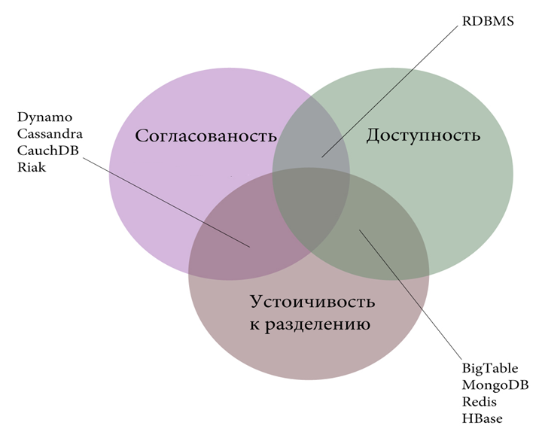
Различные решения для различных требований
Notes:
На данном этапе мы, не вникая в то, какие именно решения удовлетворяют частичным условиям CAP-требований, фиксируем сам факт того, что уже при создании разработчики систем целят в одну из категорий.
Так, традиционные реляционные базы данных удовлетворяли только требованиям доступности и сильной согласованности, но с трудом реализуют разделяемость.
Когда рынку понадобились решения, изначально ориентированные на поддержку разделяемости, то есть горизонтальной распределенности на многих и многих серверах, то эти решения должны были определиться, какому второму требованию они будут удовлетворять – целостности/согласованности или высокой доступности.
Различные архитектурные решения сформировали классы платформ, о которых мы поговорим ниже. Но цена за рапределенность – отказ от некоторых свойств RDBMS, в частности, от старого стандарта отрасли, языка запросов SQL.

Slide 69
BASE-архитектура
Basically Available, Soft-state, Eventually consistent — базовая доступность, неустойчивое состояние, согласованность в конечном счёте
Противопоставляется ACID.
Под базовой доступностью подразумевается такой подход к проектированию приложения, чтобы сбой в некоторых узлах приводил к отказу в обслуживании только для незначительной части сессий при сохранении доступности в большинстве случаев.
Неустойчивое состояние подразумевает возможность жертвовать долговременным хранением состояния сессий (например, промежуточные результаты выборок), при этом концентрируясь на фиксации обновлений только критичных операций.
Целостность / согласованность в конечном счёте, трактующейся как возможность противоречивости данных в некоторых случаях, но при обеспечении согласования в практически обозримое время.
Notes:
Во второй половине 2000-x годов сформулирован подход к построению распределённых систем, в которых требования целостности и доступности выполнены не в полной мере, названый акронимом BASE
Противопоставляется ACID.

Slide 70
Согласованность в конечном счете или слабая согласованность
Eventually consistent, weak consistent (слабая целостность)
Неформально гарантирует, что при отсутствии новых апдейтов ячейки все чтения данной ячейки будут когда-нибудь возвращать одинаковые результаты.
Рассогласованность может возникать при оптимистичных (ленивых) репликациях. Репликам какое-то время позволяется иметь различные данные.
Конфликты могут устранять при помощи метки времени. Новее – лучше.
Конфликты разрешаются:
  при чтениях;
  при записи;
  для оптимизации – что реже?
  с помощью плановой синхронизации.

Slide 71
Репликация и шардинг – приемы работы с хранилищами

Slide 72
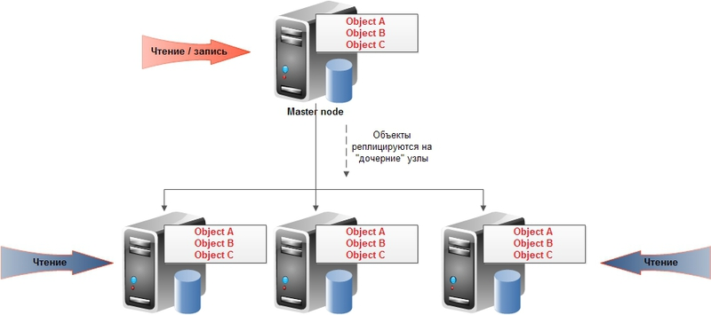
Репликация
Репликация — копирование данных на другие узлы при обновлении. Позволяет как добиться большей масштабируемости, так и повысить доступность и сохранность данных. Принято подразделять на два вида:
  master-slave

Slide 73
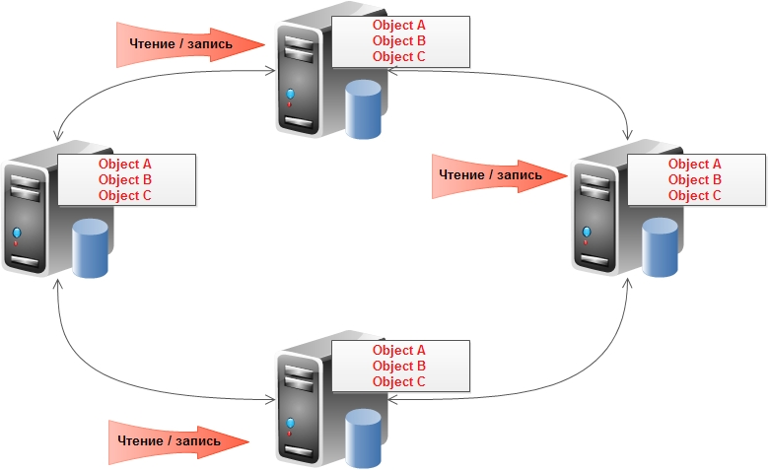
Репликация
  и peer-to-peer:

Slide 74
Репликация
Первый тип предполагает хорошую масштабируемость на чтение (может происходить с любого узла), но немасштабируемую запись (только в мастер узел).
Также есть тонкости с обеспечением постоянной доступности (в случае падения мастера либо вручную, либо автоматически на его место назначается один из оставшихся узлов).
Для второго типа репликации предполагается, что все узлы равны и могут обслуживать как запросы на чтение, так и на запись.

Slide 75
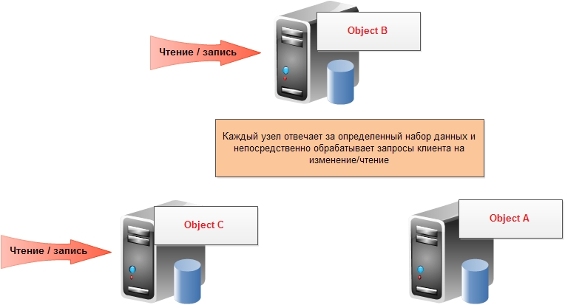
Шардинг
Шардинг — разделение данных по узлам:
Шардинг часто использовался как “костыль” к реляционным базам данных в целях увеличения скорости и пропускной способности: пользовательское приложение разделяло данные по нескольким независимым базам данных и при запросе соответствующих данных пользователем обращалось к конкретной базе.
В NoSQL базах данных шардинг, как и репликация, производятся автоматически самой базой и пользовательское приложение обособленно от этих сложных механизмов.

Slide 76
Вопросы
Обработка больших данных. Л13
Охарактеризуйте хранилища данных типа OLAP и OLTP. Назовите разницу.
Архитектура хранилищ данных.
Требования ACID. CAP-теорема, BASE архитектура: как и к каким хранилищам данных эти понятия применяются.
Мотивация происхождения NoSql.
NoSql. Классификация NoSql хранилищ (типы). Их особенности. Примеры распределенных хранилищ.
Понятия репликации и шардинга для хранилищ данных.

Slide 77
Литература
Обработка больших данных. Л13
1. Линейная регрессия с примерами на R
http://www.algorithmist.ru/2011/04/linear-regression-with-examples-in-r.html
2. Новая книга по основам прогнозирования (с использованием R)
http://r-analytics.blogspot.ru/2013/04/#.WPdJZmclHIU
3. Линейная регрессия в http://www.rpubs.com/smarcel/106230

